Slide 1
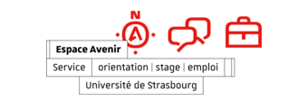


Journées
des universités
& des formations post bac
5 et 6 février 2026
Comment préparer
les élèves ?
12 janvier 2026 | 13h | en visioconférence

Slide 2
Déroulé du webinaire
Partie 1 : Présentation
  A. L’accompagnement à l’orientation
  B. Des ressources pédagogiques à votre disposition
  C. Le site des Journées des universités et des formations post-bac
  D. Ressources complémentaires
Partie 2 : Questions / Réponses

Slide 3
Partie 1
Présentation

Slide 4
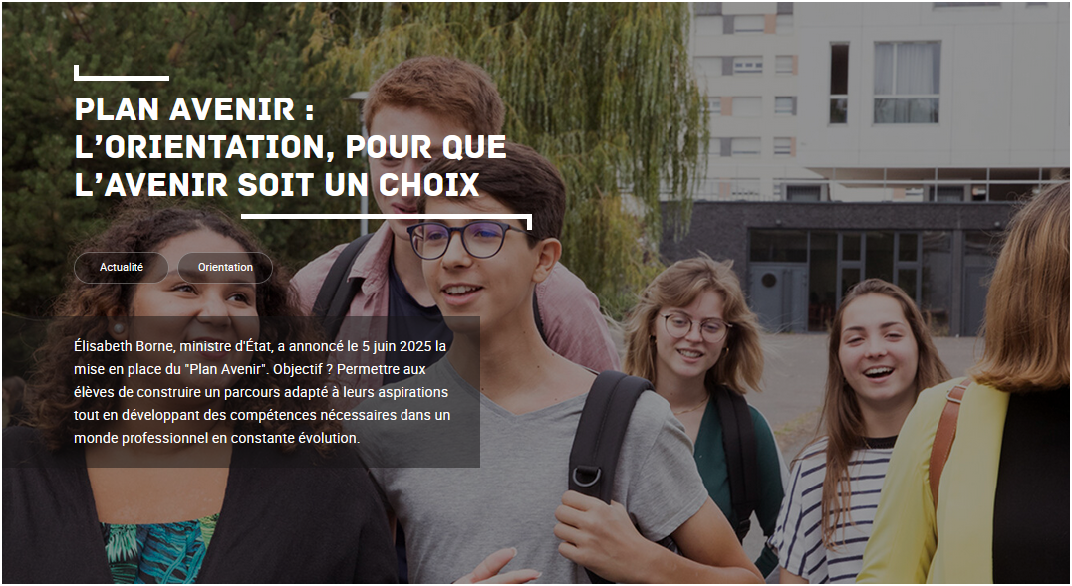
A. L’accompagnement à l’orientation : Le Plan Avenir
  Nouvelle politique publique d’orientation depuis juin 2025

Slide 5

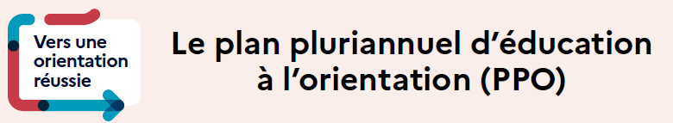
A. L’accompagnement à l’orientation : Le Plan Avenir
  Objectifs
    Améliorer l’orientation au collège et au lycée
    Former les jeunes aux compétences à s’orienter
    Les accompagner pour qu’ils développent des capacités d’adaptation tout au long de la vie
  Mise en oeuvre
Notes:
Le plan pluriannuel d’éducation à l'orientation (PPO) définit une programmation pédagogique d’actions pour chaque niveau de classe visant l’acquisition progressive de compétences à s’orienter au collège et au lycée. Cette démarche éducative est conçue par l’équipe pédagogique en fonction des besoins des élèves à partir d’un diagnostic et d’objectifs partagés. Il répartit les rôles entre enseignants, Psy EN, partenaires et familles et met en cohérence l’action menée par chacun.

Slide 6
A. L’accompagnement à l’orientation : Le Plan Avenir
  6 grandes priorités déclinées en 23 mesures
1- Faire de l'orientation un projet partagé ⟶ Mesures 1 à 3
2- Éduquer à l’orientation pour permettre à chaque élève de devenir acteur de son parcours
⟶ Mesures 4 à 8
3- Mieux préparer les élèves aux études supérieures ⟶ Mesures 9 à 11
4 - Faciliter la transition entre le lycée et l’enseignement supérieur ⟶ Mesures 12 à 17
5- Mieux prendre en compte les besoins du pays, notamment dans les filières numériques, technologiques et d’ingénierie ⟶ Mesures 18 à 20
6 - Conforter la complémentarité des actions de l’État et des Régions en matière
d’orientation ⟶ Mesures 21 à 23

Slide 7
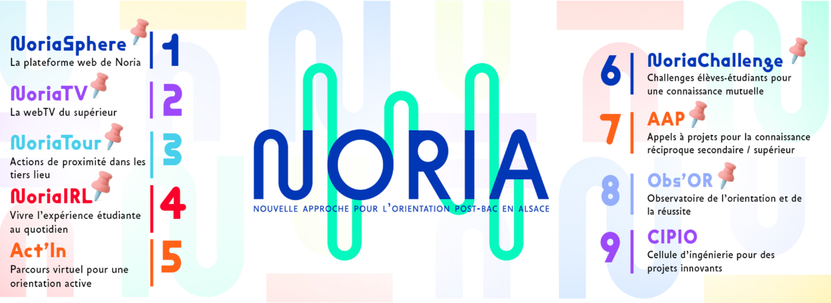
B. Des ressources pédagogiques à votre disposition : projet Noria
https://projet-noria.fr / noria-contact@unistra.fr

Slide 8
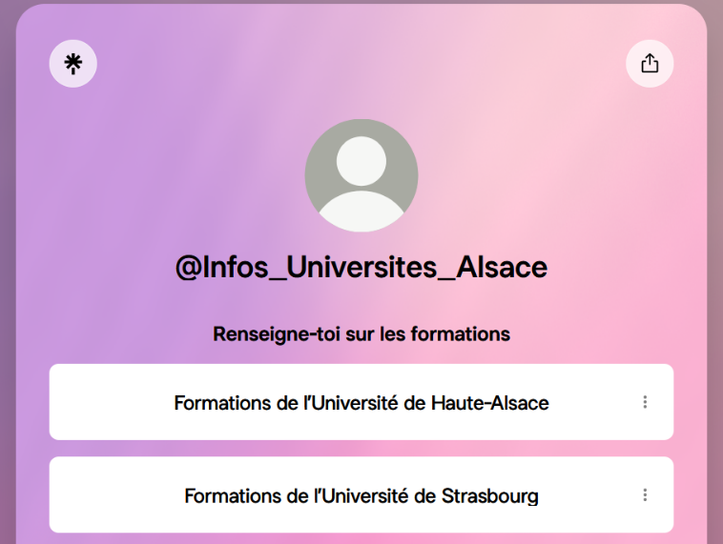
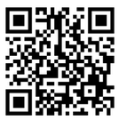
B. Des ressources pédagogiques à votre disposition : Universités d’Alsace
Linktree (arbre de liens) destiné aux élèves et diffusé lors des interventions des universités dans les lycées
https://linktr.ee/Infos_Universites_Alsace

Slide 9

  C. Le site des Journées des universités et des formations post-bac
  Moteur de recherche des formations
  > explorer les formations à travers plusieurs critères et en visitant les pages web associées
  Fiches fil d’Ariane
  > repérer par centre d’intérêt professionnel les formations présentées aux JU
  Plan de la manifestation
  > repérer en amont les stands qu’on souhaite visiter
  Guide numérique
  > préparer, observer et exploiter la visite du salon

Slide 10
  D. Ressources complémentaires : calendrier des prochains événements
  > 24 janvier - Mulhouse
  Salon de l’ORientation, de l’Évolution Professionnelle et de l’emploi- SOREPE
  https://www.m2a.fr/enseignement-superieur/salon-orientation-evolution-professionnelle-emploi/
  > 30 et 31 janvier - Colmar
  Salon Formation – Emploi Alsace – SFEA
  https://www.sfe-alsace.com
  > 5 et 6 février - Strasbourg
  Journées des universités et des formations post-bac – JU
  www.ju-strasbourg.fr
  > 7 mars – Mulhouse, Colmar, Sélestat, Illkirch, Strasbourg, Schiltigheim, Haguenau
  Journées portes ouvertes des deux universités d’Alsace : UHA et Unistra
  jpo.uha.fr / jpo.unistra.fr

Slide 11
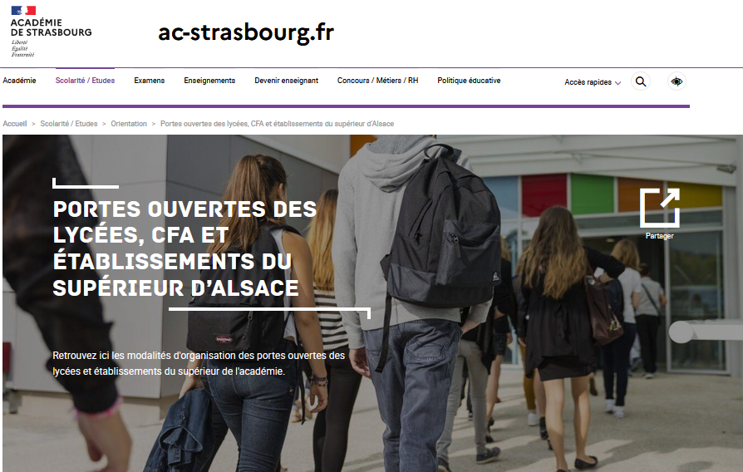
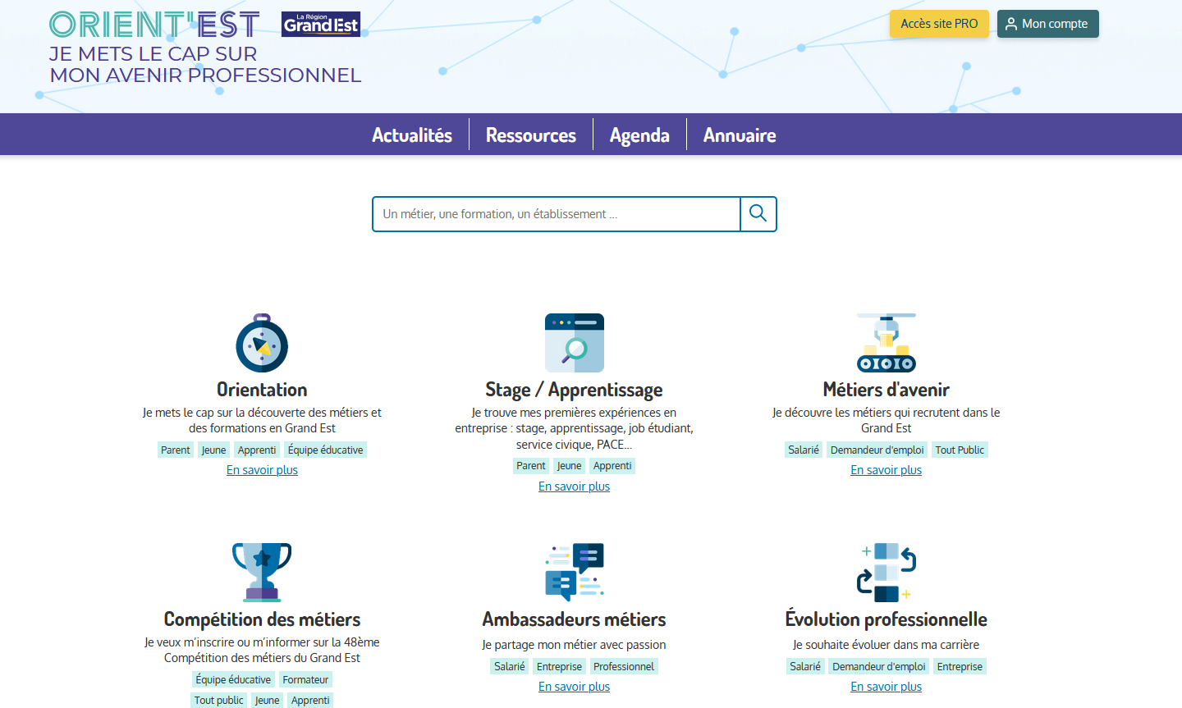

  D. Ressources complémentaires : les portes ouvertes en Alsace
  Sur le site web de l’académie
  Sur la plateforme Orient’EST
  Dans Parcoursup : sur la fiche descriptive de chaque formation

Slide 12
Partie 2
Questions/Réponses

Slide 13
Merci de
votre attention

